Slide 1
Introduction au matériau aluminium révision 2025
(partie 1)

Slide 2
Déroulement de la formation
Ce n’est pas sorcier – L’ALUMINIUM
  Introduction
  Histoire
  Statistiques
  Émission CO₂
  Comment est produit l’aluminium
  Comment est transformé l’aluminium
  Économie circulaire
  Série d’alliages de corroyage
  Série d’alliages de fonderie
  États métallurgiques
  Structure cristalline de l’Al
  Effet de l’ajout d’éléments d’alliage
  Effet de l’écrouissage
  Effet de la précipitation
  Effet du soudage sur les alliages d’aluminium
  Procédés d’assemblage
  Traitement de surface
  Propriétés physiques
  Résistance à la fatigue
  Résistance à la corrosion
  Applications en génie civil
Notes:
Le contenu se veut un survol de Beaulieu, « Les caractéristiques de l’aluminium structural » 2ème édition, Pral.

Slide 3

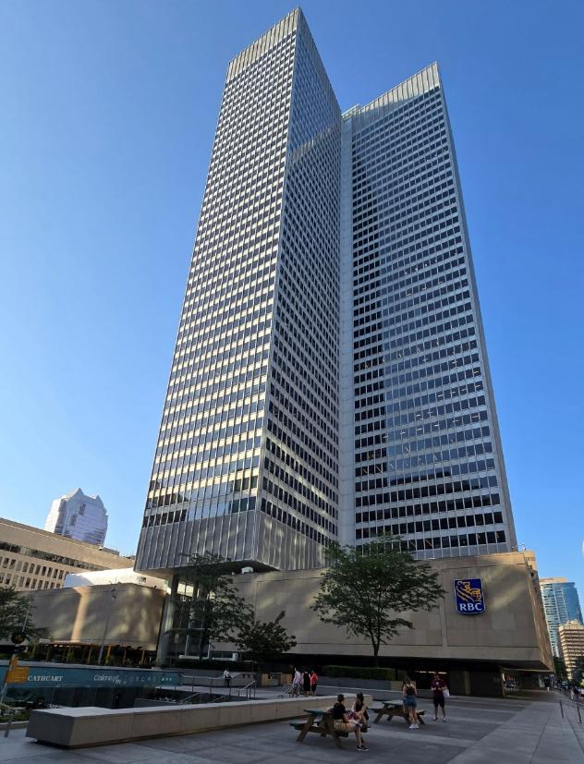
Introduction
Photo courtoisie d’AluQuébec
M Stacey, 2016. « Aluminium flexible and light aluminium :towards sustainable cities Part I et II ». International Aluminium Institute.
Place Ville-Marie
Murs rideaux
Millenium (foot) Bridge Gateshead
Platelage en aluminium léger

Slide 4
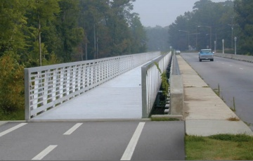
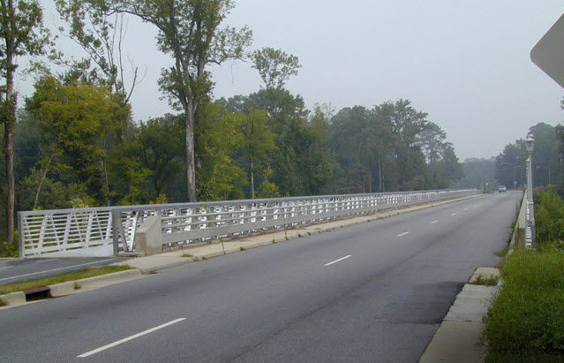
Introduction – Avantages
  La légèreté en comparaison avec d’autres métaux et surtout le rapport résistance/poids et rigidité/poids:
      Allègement des fondations;
      Sollicitation sismiques divisée par 2 passerelles acier/bois et par 5-6 passerelles acier/béton
      Minimise renforcement de structures existantes;
Photos courtoisie de MAADI Group
Notes:
Voici quelques avantages liés à l’Al :
L’aluminium étant plus léger que l’acier et le béton, il peut, dans certain cas, nécessiter des fondations plus légères et parfois, dans certaines situations, comme dans le cas des passerelles, il permet d’éviter l’utilisation de pieux aux profits de semelles filantes ;
Sous les charges sismiques les efforts latéraux sont diminués de 2 à 5 fois ;
Lorsque l’on veut ajouter une passerelle à un pont existant, la légèreté de l’aluminium permet de minimiser le renforcement de la structure existante.

Slide 5
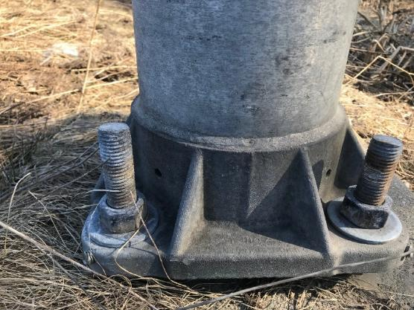
Introduction – Avantages
  Un faible point de fusion (p/r acier), ce qui permet le moulage de pièces (gravité, basse pression, haute pression);
  Une formabilité tant à froid qu’à chaud facilitant la fabrication par des procédés de formage, d’extrusion, etc.;
  La très grande variété des produits disponibles tant en feuille, en plaque, qu’extrudés;
  L’excellente résistance à la corrosion atmosphérique, pas besoin de couche de protection pour assurer l’intégrité structurale.
Photo courtoisie de M. Fafard
Notes:
Le faible point de fusion (p/r acier) permet le moulage de pièces selon une variété de procédés ;
Une formabilité tant à froid qu’à chaud facilite la fabrication par des procédés de formage, laminage, extrusion standard ou sur mesure etc. ;
Les pièces extrudées sont très utilisées en génie civil ;
Il y a une très grande variété de produits disponibles tant en feuille, en plaque, qu’extrudés ;
Un des avantages importants de l’Al est l’excellente résistance à la corrosion atmosphérique de son fini brut, pas besoin de couche de protection pour assurer l’intégrité structurale ;
L’image présente une pièce moulée en aluminium à la base d’un poteau extrudé en aluminium servant à la signalisation routière.

Slide 6
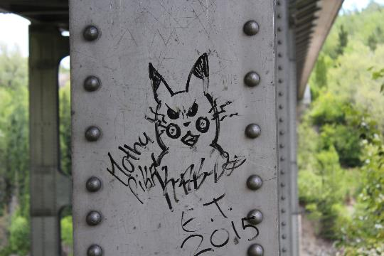
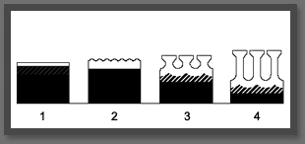
Introduction – Avantages
Un matériau qui s’autorépare
  L'aluminium s'oxyde instantanément au contact de l'air. Cette réaction, contrairement au cas du fer, conduit à la formation d'alumine sous forme d'une fine couche superficielle qui sert de tampon imperméable entre l'air et le métal. L'aluminium est ainsi auto-protégé;
  L’aluminium : un matériau qui ne nécessite aucun entretien.
Exemple : pont d’Arvida 1950
www.anodisationquebec.com/anodisation.html
Photo courtoisie de M. Fafard
Notes:
L'aluminium s'oxyde instantanément au contact de l'air. Cette réaction, contrairement au cas du fer, conduit à la formation d'alumine (Al₂O₃) sous forme d'une fine couche superficielle qui sert de tampon imperméable entre l'air et le métal. On peut dire que l’aluminium s’auto-protège ;
L’épaisseur de la couche d’alumine est très mince (nanomètre), mais étanche ;
Une rayure faite en surface enlèvera la couche d’alumine. L’aluminium exposé à l’air s’oxydera à nouveau reformant ainsi une nouvelle couche protectrice ;
On peut dire que l’Al s’autorépare contrairement à l’acier ;
S’il y a des graffitis en surface, ceux-ci sont sur la couche d’alumine ;
Un simple sablage enlève l’alumine (et les graffitis) et une nouvelle couche d’alumine se reformera aussitôt protégeant à nouveau l’aluminium contre la corrosion sans nécessité d’application d’une couche de peinture ou autre système anti-corrosion.

Slide 7
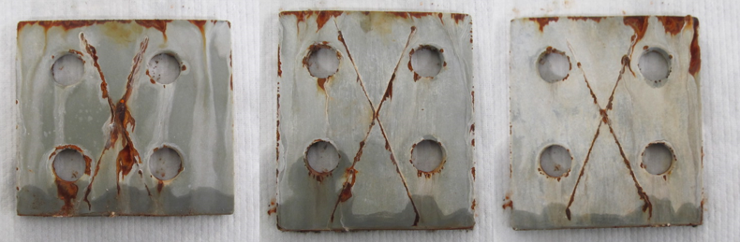
Introduction – Avantages
Exemple : acier pont de Québec protégé avec le système Galvatech (homologué MTQ et MTO)
Notes:
Cet exemple illustre des tests au brouillard salin (5000 heures ou 208 jours d’exposition) faits sur l’acier du pont de Québec protégé avec le système Galvatech (homologuée MTQ et MTO) ;
Peu importe le système protecteur, aussitôt que la surface est égratignée, la corrosion débute et, pour l’arrêter, cela nécessite une intervention humaine parfois coûteuse.

Slide 8
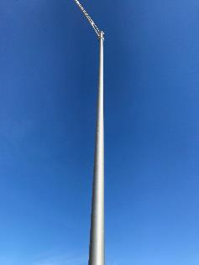
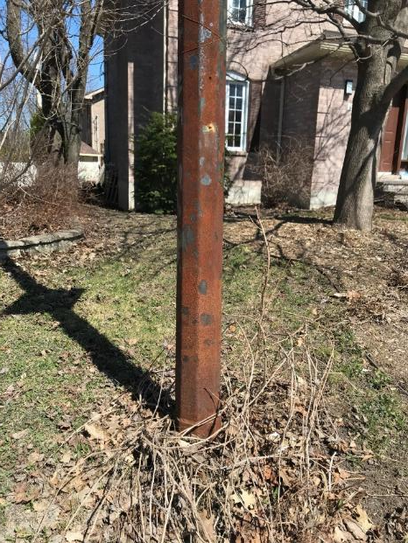
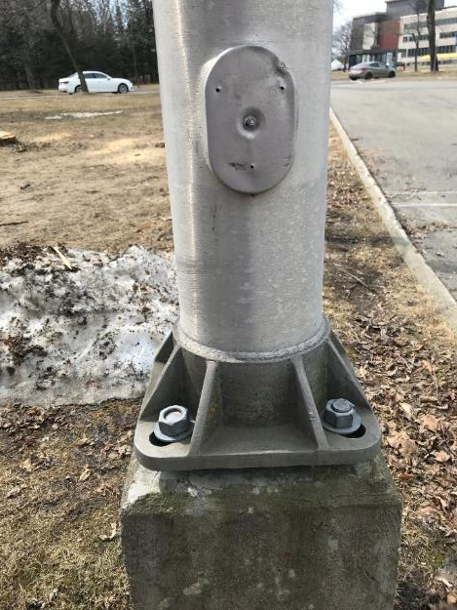
Introduction – Avantages
Lampadaires installés approximativement la même année.
Photos courtoisie de M. Fafard
Notes:
Voici deux lampadaires installés à peu près au même moment : un en acier et un en aluminium ;
Les deux sont enterrés dans de la neige avec du sel en hiver ;
On remarque la grande résistance à la corrosion du lampadaire en aluminium.

Slide 9
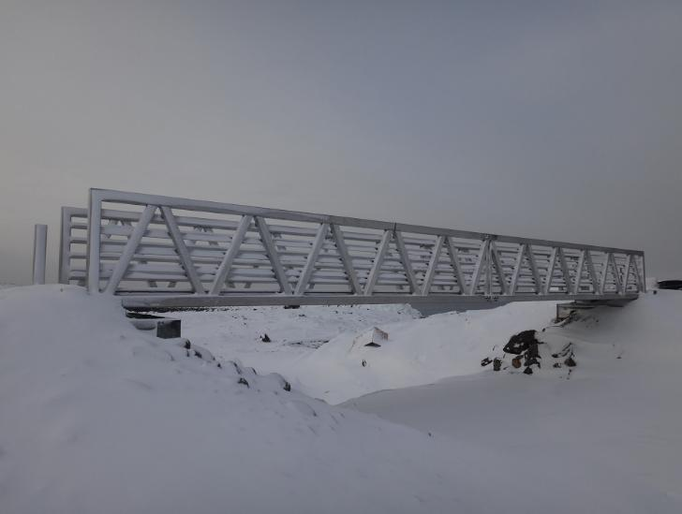
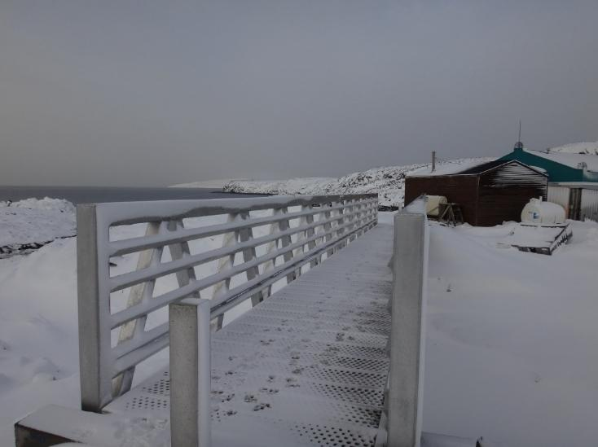


Introduction – Avantages
Très bon comportement à basse et très basse température ;
La limite de rupture et la limite élastique augmentent avec l’abaissement de la température ;
L’aluminium demeure résilient à basse température alors que l’acier devient fragile.
Quaqtaq -42ºC
Photos courtoisie A. Djedid
Al: structure cristalline de type cubique à faces centrées
Acier: structure cristalline de type cubique à corps centré
Notes:
Plus il fait froid, plus les propriétés de l’aluminium augmentent ;
Contrairement à l’acier, l’aluminium ne perd pas de ténacité à basse température ;
On utilise beaucoup l’aluminium pour des applications cryogéniques, aéronautiques et aérospatiales où les températures sont très basses, d’autant plus que l’aluminium est léger ;
L’aluminium demeure résilient à basse température alors que l’acier devient fragile ;
Notons que la structure cristalline de l’aluminium est du type cubique à faces centrées alors que celle de l’acier est du type cubique à corps centré ; c’est ce qui explique la différence de tenue mécanique au froid.

Slide 10
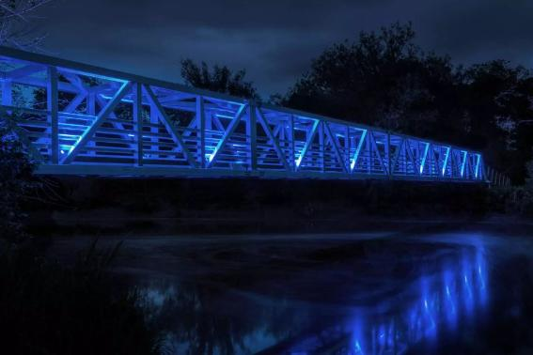
Introduction – Avantages
Recyclage: pas de détérioration des propriétés lors de la refonte (contrairement au béton, au bois, plastique et fibres naturelles) ;
La grande conductivité tant électrique que thermique ;
Esthétisme (polissage, brossage, anodisation de couleur etc.) ;
Pouvoir réflecteur : économie d’énergie (moins de climatisation).
Photos courtoisie MAADI Group
Notes:
Recyclage : avec un triage d’alliage adéquat et un décapage des rebuts, pas de détérioration des propriétés lors de la refonte (contrairement au béton, au bois, plastique et fibres naturelles qui ne sont pratiquement pas recyclable sans perte de propriétés) ;
Si nécessaire, l’aluminium a une grande conductivité tant électrique que thermique ; les lignes de haute tension sont en aluminium et non en cuivre (trop cher et trop lourd) ;
Esthétisme (polissage, brossage, anodisation de couleur etc.) ;
Pouvoir réflecteur : économie énergie (moins de climatisation).

Slide 11
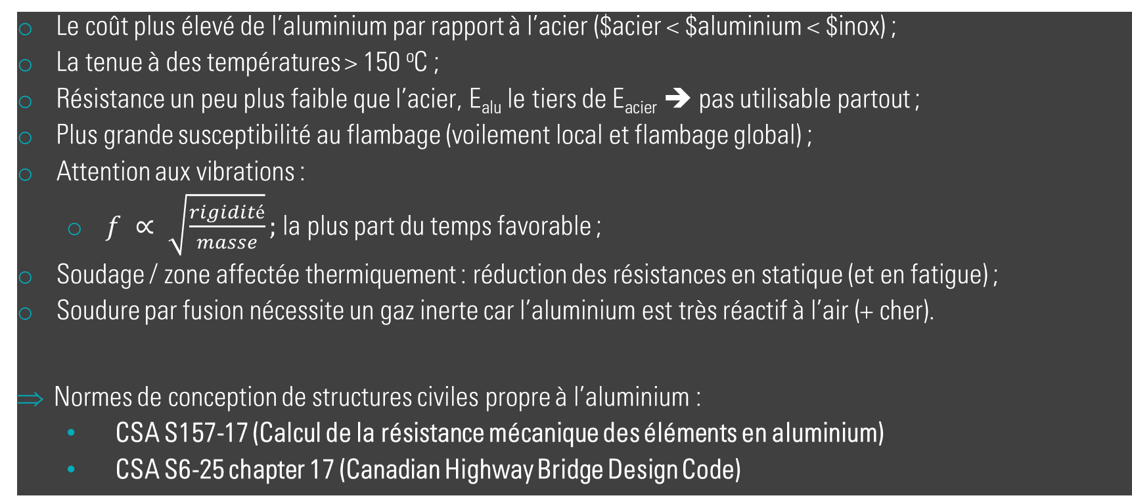
Introduction – Défis
  Le coût plus élevé de l’aluminium par rapport à l’acier ($acier < $aluminium < $inox) ;
  La tenue à des températures > 150 ºC ;
  Résistance un peu plus faible que l’acier, E_{alu} le tiers de E_{acier} ➔ pas utilisable partout ;
  Plus grande susceptibilité au flambage (voilement local et flambage global) ;
  Attention aux vibrations :
      $f ∝ \sqrt{\frac{rigidité}{masse}};$ la plus part du temps favorable ;
  Soudage / zone affectée thermiquement : réduction des résistances en statique (et en fatigue) ;
  Soudure par fusion nécessite un gaz inerte car l’aluminium est très réactif à l’air (+ cher).
Normes de conception de structures civiles propre à l’aluminium :
  CSA S157-17 (Calcul de la résistance mécanique des éléments en aluminium)
  CSA S6-25 chapter 17 (Canadian Highway Bridge Design Code)
Notes:
Il y a cependant quelques défis liés à ce matériau :
Le coût plus élevé de l’alliage par rapport à l’acier ($acier < $aluminium < $inox) ;
La tenue à des températures > 150ºC ; étant donné son point de fusion de l’ordre de 600°C, les propriétés mécaniques diminuent rapidement avec l’augmentation de température ;
Résistance un peu plus faible que l’acier, Ealu le tiers de Eacier ➔ pas utilisable partout ; l’aluminium n’est pas un bon choix pour une structure occupant un espace confiné ;
Plus grande susceptibilité au voilement local et au flambage global ;
Vérifier les vibrations : pour une même rigidité, une structure en aluminium est 2x plus légère qu’une structure en acier ayant la même topologie ;
La fréquence de vibration étant proportionnelle à la racine carrée de la rigidité sur la masse, la fréquence d’une structure en aluminium sera plus élevée que celle en acier ;
Ce n’est généralement pas un désavantage mais il faut garder cela en tête lors de la conception ;
La plupart du temps c’est favorable ;
Soudage – Zone Affectée Thermiquement : réduction des résistances en statique et en fatigue ;
La soudure MIG ou TIG nécessite l’utilisation d’un gaz inerte car l’aluminium est très réactif à l’air (+ cher).
Pour intégrer ces différences dans la conception de structures civiles, deux normes nationales détaillent le calcul de résistance : CSA S157-17 et CSA S6-25 chapter 17.

Slide 12
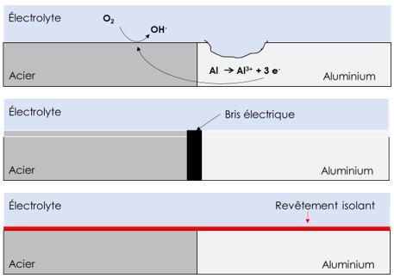
Introduction – Défis
  Forte quantité d’énergie nécessaire pour produire l’aluminium primaire mais
  l’énergie pour refondre l’Al secondaire ≈ 5% de l’énergie pour produire l’Al primaire ;
  Émission de CO_{2e} intense si l’électricité utilisée n’est pas de source renouvelable;
  Attention à la corrosion galvanique:
      Différence d’électronégativité des métaux en contact + électrolyte = pile galvanique.
Notes:
La production de l’aluminium primaire nécessite une forte quantité d’énergie mais l’énergie pour refondre et retraiter 1 kg d’aluminium secondaire (recyclé) ≈ 5% de l’énergie pour produire 1 kg d’aluminium primaire ;
Émission de CO_{2e} intense si l’électricité utilisée n’est pas de source renouvelable ;
Attention à la corrosion galvanique qui dépend de l’électronégativité des métaux en contact ;
Lorsque l’on met deux métaux différents en contact avec un électrolyte, un agit comme une anode qui se sacrifie et se corrode et l’autre agit comme une cathode ;
L’anode sera le métal le plus électronégatif ;
L’aluminium est plus électronégatif que l’acier donc, au contact de celui-ci, il se corrodera ;
Il existe des solutions qui évitent ce phénomène : bris électrique, revêtement et/ou galvanisation de l’acier avec du zinc qui présente une électronégativité similaire à l’aluminium.

Slide 13
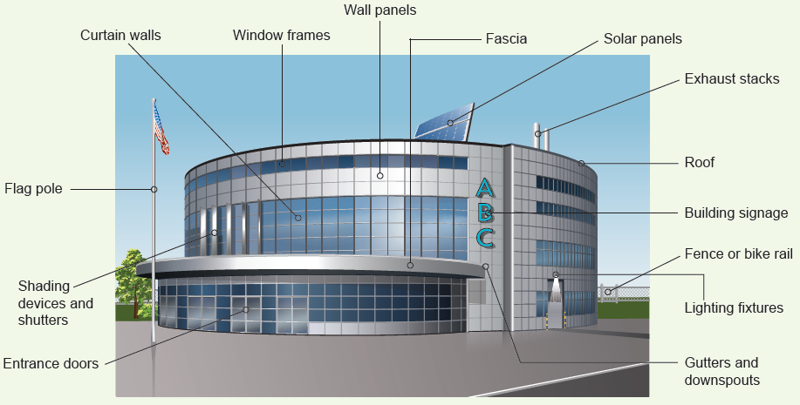
Introduction
Panneaux muraux
Mur-rideau
Cadre de fenêtre
Fascia
Panneaux solaires
Cheminées
Toiture
Mats
Panneaux de signalisation
Clôtures et rack à vélos
Pare-soleil et volets
Éclairage
Portes d’entrée
Gouttières et descentes pluviales
M.J. Wang, Aluminum in Green Buildings, www.aluminum.org
Notes:
On peut trouver dans un bâtiment des composantes en aluminium un peu partout comme les portes, fenêtres, mur rideaux, panneaux solaires, etc. ;
Notons qu’environ 25 à 30 % de l’aluminium produit se retrouve dans le secteur du bâtiment.

Slide 14
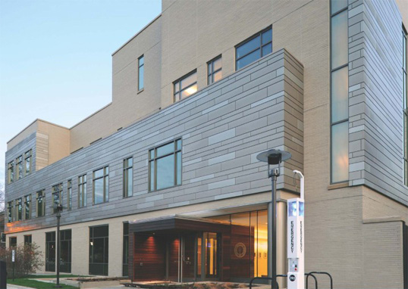
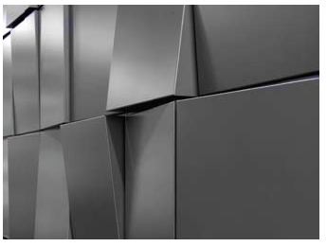
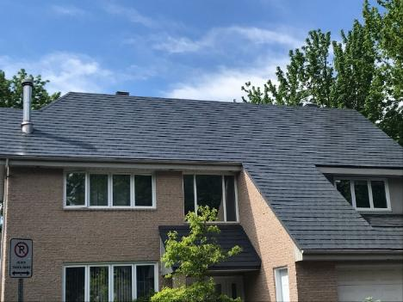
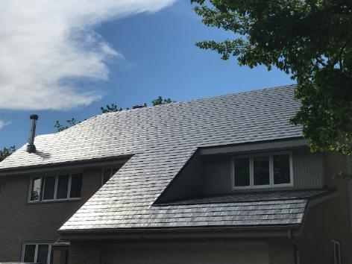
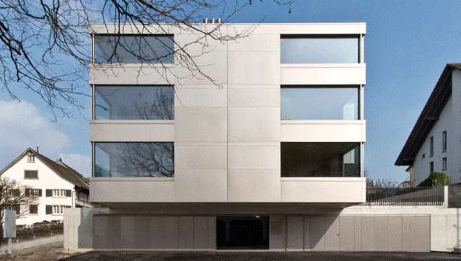
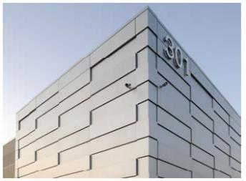
Introduction
Panneaux de revêtement mural (e.g. Dry Design Inc.)
Durée de vie
Aluminium : « infini »
Bardeaux asphaltes: 15 – 25 ans
Installé en 2003
https://www.meilleuretoiture.com/les-toits-permanents-du-quebec-inc/
Aluminium peint, anodisé, plaqué, …
http://www.alcircle.com
Zurich (2016): projet résidentiel Mehrfamilienhaus:
revêtement en aluminium anodisé et brossé
Photos, gracieuseté de Mario Fafard, 2020
Notes:
On peut donner du volume à l’aluminium pour donner une texture à celui-ci ;
L’aluminium peut être brossé comme fini de surface ;
On voit à droite une toiture avec un bardeau en aluminium installé en 2003 ;
La photo a été prise en 2020 et on remarque aucune dégradation sur celle-ci ;
On estime sa durée de vie à plus de 75 ans alors que pour le bardeau d’asphalte on parle de 15 à 20 ans.

Slide 15
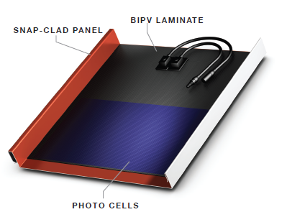
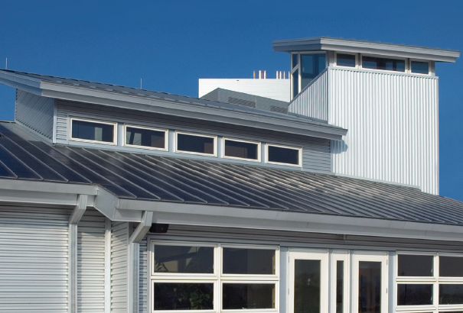
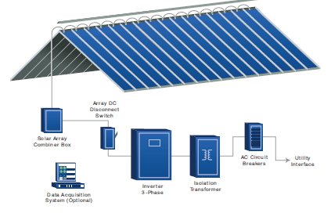
Introduction
Pac-Clad - Solaire
https://www.pac-clad.com
Notes:
Des composantes en aluminium servent d’ossature pour les panneaux solaires : durables et légers.

Slide 16
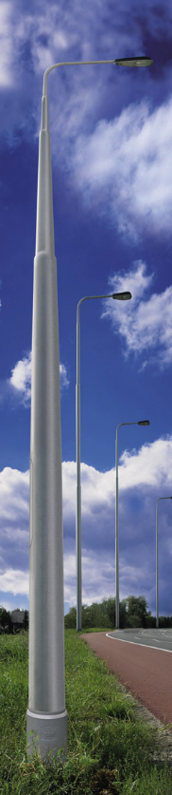
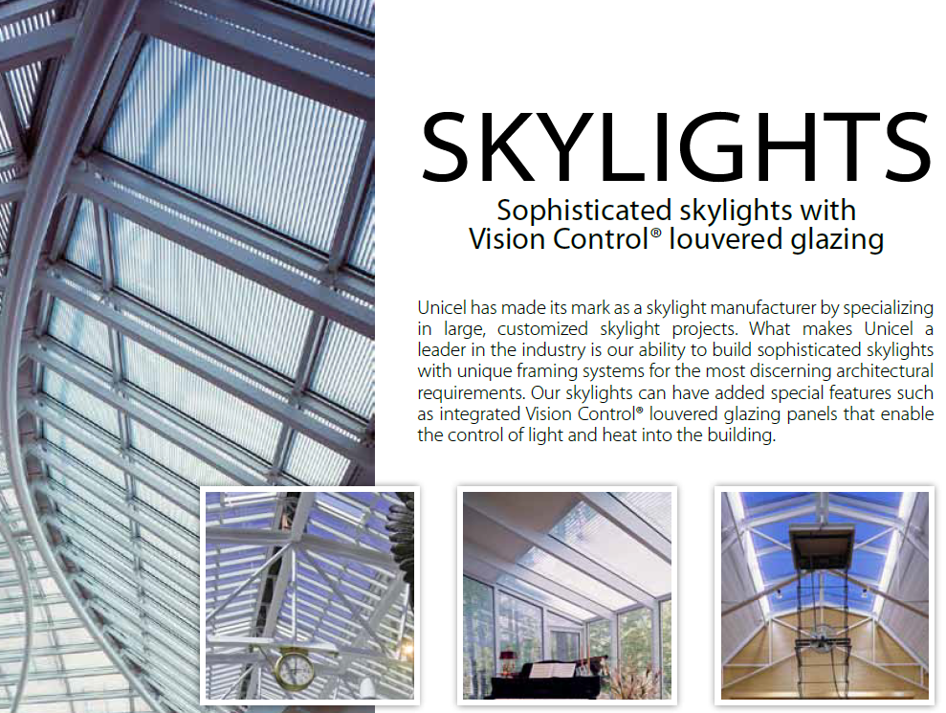
Introduction
Unicel www.unicelarchitectural.com
Notes:
L’aluminium est fortement utilisé dans les murs rideaux, les puits de lumière et pour les lampadaires.

Slide 17

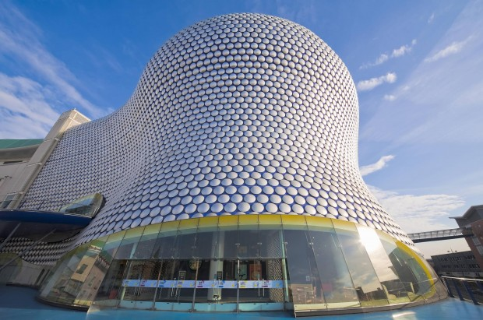
Introduction
M Stacey, 2016. « Aluminium flexible and light aluminium :towards sustainable cities Part I et II ». International Aluminium Institute.
http://thefabweb.com/49799/30-best-architecture-pictures-of-the-week-july-6th-to-july-12th-2012/attachment/49807/
Millenium (foot) Bridge, Gateshead, Angleterre
Lightweight aluminium deck plate
Platelage en aluminium léger
Selfridges Department Store, Birmingham, Angleterre
Ce bâtiment est revêtu de plus de 15 000 disques en aluminium.
Notes:
À gauche, on voit le pont de Gateshead qui se lève pour laisser passer les bateaux ; le platelage est en aluminium, léger et facilite son opération ;
À droite, on voit un parement extérieur fait de 15 000 disques en aluminium.

Slide 18
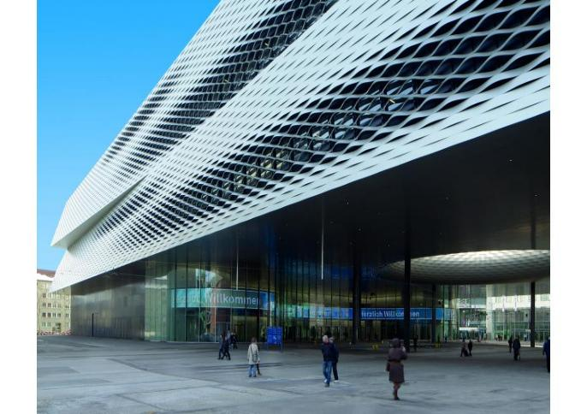
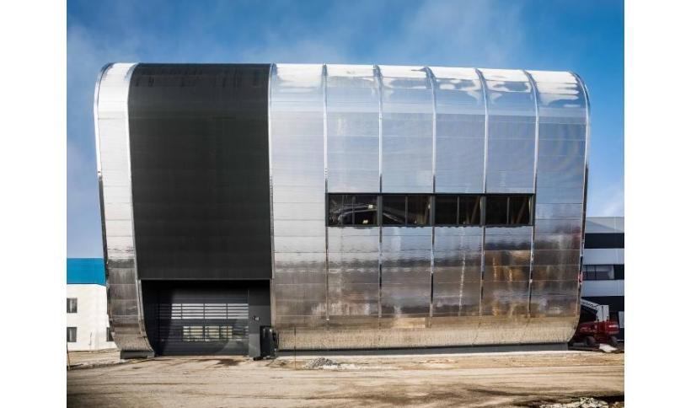
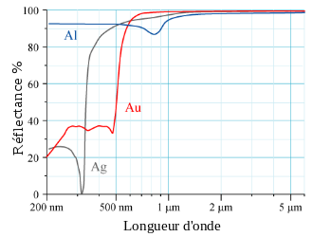
Introduction
http://www.aluminium-award.eu/scripts/t.php?src=/home/aluaward/domains/aluminium-award.eu/public_html/uploads/vdlp/images/aluminiumaward/assortiment/item/105/Basel2.jpg&far=C&h=520&w=924
http://www.aluminium-award.eu/scripts/t.php?src=/home/aluaward/domains/aluminium-award.eu/public_html/uploads/vdlp/images/aluminiumaward/assortiment/item/86/WWW-Fassade-6-kl.jpg&far=C&h=520&w=924
Messe Basel, hall d’exposition
Amag TopBright, Autriche.
Exemple de revêtement en aluminium poli.
La chaleur est réfléchie loin des bâtiments, ils absorbent donc moins d’énergie, ce qui permet la baisse des températures environnementales des zones à population dense.
Structure cristalline: cubique face centrée
Notes:
À gauche, un autre exemple de parement extérieur texturé ou l’aluminium est déployé selon un patron non uniforme ;
L’aluminium poli (fini miroir) recouvre un bâtiment appartenant à Amag (TopBright) en Autriche ;
L’aluminium garde un niveau de réflectance élevé pour une large gamme de longueur d’ondes.

Slide 19
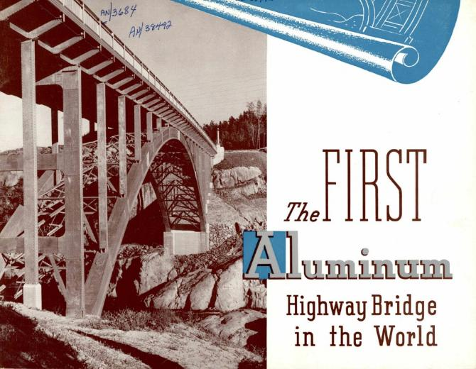
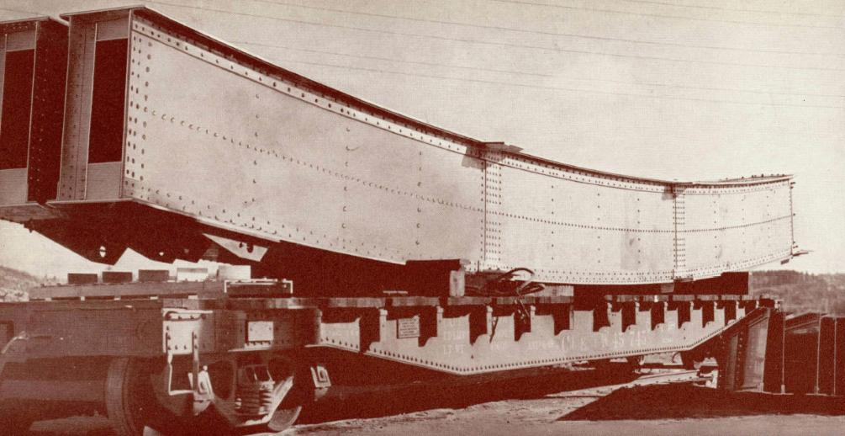
Introduction
Pont Arvida (Saguenay) construit en 1950
Arvida Bridge, The First Aluminium Highway Bridge in the World, Published by the Aluminum Company of Canafda LTDArvida Qc, Canada
Notes:
Le premier pont autoroutier en aluminium au monde est le pont d’Arvida (ville Saguenay, Qc) construit en 1949-50 ;
Ce pont a été reconnu par la Société canadienne de génie civil comme un site historique national de génie civil en 2008.

Slide 20
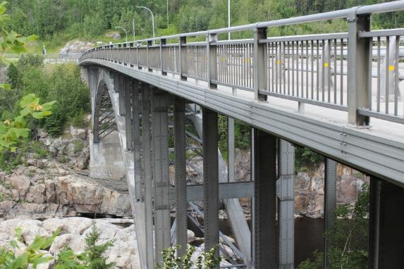
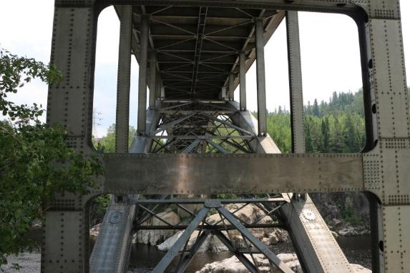
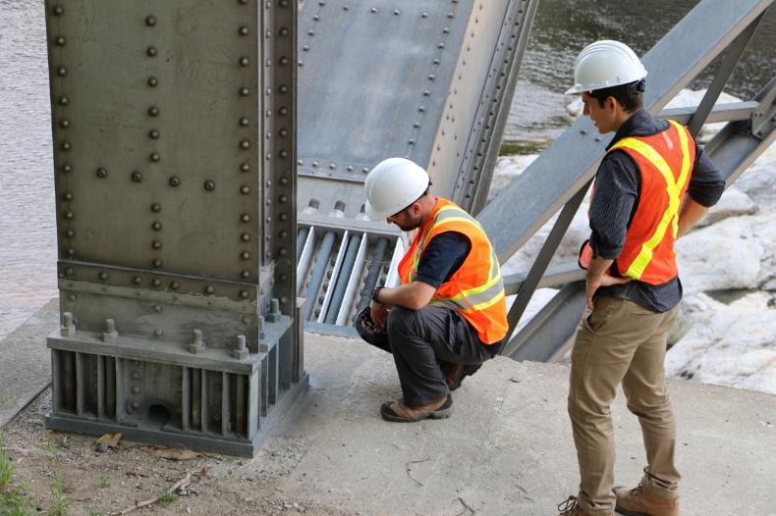
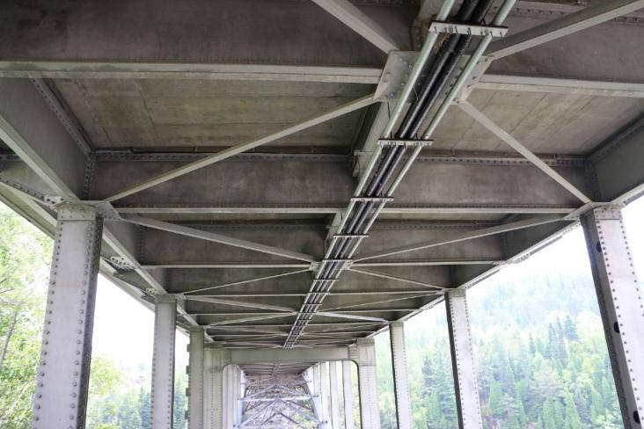
Introduction
Pont Arvida (Saguenay) construit en 1950
Photo courtoisie de M. Fafard, 2015
Photo courtoisie de M. Fafard, 2015
Notes:
Il a été conçu par des ingénieurs de SNC (Atkinsréalis maintenant) et de l’Alcan (Rio Tinto maintenant) ;
Il a été fabriqué par Dominion Bridge à Lachine (la compagnie n’existe plus).

Slide 21
Histoire
±1790
1808
1821
1827
1829
1854
1855
1858-60
1871
1884
1886
1887
L'alumine a été isolée en 1754 par le chimiste allemand Marggraf. Louis Guyton de Morveau, collaborateur de Lavoisier, le baptisa « alumine ».
Sir Humphrey Davy obtient de l’aluminium par électrolyse de sels fondus.
Pierre Berthier découvre que la terre rouge du village Les-Baux-de-Provence contient 40 à 50% d'alumine, le reste étant de l'oxyde de fer (couleur rouge). Il l'appelle « bauxite ».
Travaux d’Oersted (Danemark) et Wöhler (Allemagne) sur la réduction du chlorure d’aluminium par du potassium.
Wöhler produit pour la première fois de l’aluminium suffisamment pour lui permettre d'identifier certaines de ses propriétés dont sa densité plus faible p/r au fer.
Henri Sainte-Claire Deville débuta la production des premiers kilogrammes d’aluminium (Verne)
Moulage de couverts en aluminium pour Napoléon III (plus cher que l’or).
Coulée de la première statue en aluminium par Paul Morin: Diane de Gabies.
Invention de la dynamo, source de courant continu pour l’électrolyse.
Fabrication d’une pyramide coulée en aluminium surmontant le monument Washington.
Dépôt des brevets de Paul Louis Toussaint Héroult en France et Charles Martin Hall aux États-Unis permettant de dissoudre l'alumine dans de la cryolithe qui fond à plus basse température. Le bain contient 2 à 3% d'alumine (procédé Hall-Héroult).
Bayer dépose un brevet portant sur l'extraction de l'alumine à partir de la bauxite par attaque à chaud à la soude caustique.
Notes:
Alors que la fabrication de l’acier remonte à -700 av. J.C. en chine, l’aluminium est un matériau relativement « jeune » ;
1886 : Anecdote : Hall et Héroult sont nés la même année, sont décédés la même année, ont breveté ce procédé la même année et leurs noms de famille débutent par la même lettre « H » ;
Avant 1886, produire de l’aluminium coûtait très cher et la production était en petite quantité.

Slide 22
Histoire
1888-1900
1900
1903
1920
1931
1934
1940
1940
1949
1950
1953
1950-55
1957
Plusieurs ateliers de production sont mis en route aux E.U., en France et en Suisse.
On produit 6 000 tonnes d’Al.
Envol aéronef des frères Wright en 1903; moteur 4 cylindres et 12 chevaux-vapeur pourvu d’un bloc d’aluminium de 13 kilos.
Développement méthodes anodisation et extrusion de l’Al.
L'Empire State Building a été le premier bâtiment à faire une utilisation majeure des composants en Al et des structures fabriquées.
Fenêtres en aluminium anodisé, Bibliothèque de l’University of Cambridge.
Fenêtres en aluminium anodisé, New Bodleim Library, University of Oxford.
La deuxième guerre mondiale fait croître très rapidement la demande.
Mur-rideau par Jean Prouvé bureaux de la Fédération du bâtiment.
Secrétariat ONU NY: Mur-rideau et revêtement en aluminium.
Alcoa Buidling Pittsburgh: 1er gratte-ciel en avec une façade entièrement en Al.
Jean Prouvé: Pavillon du centenaire de l'Aluminium qui sera monté en 1954 sur les quais de la Seine à Paris.
Début du recyclage de l'aluminium en quantité significative.
Jean Prouvé: conçoit mur-rideau en aluminium extrudé pour Compagnie industrielle de matériel de transport (CIMT).
Notes:
1903 : Avec sa résistance spécifique l’aluminium est donc présent dès le début en aéronautique ;
1931 : Début de l’introduction de l’aluminium dans les bâtiments ;

Slide 23
Histoire
1933
1946
1948
1950
1953
1956
1962
1975
1991
1995
2000
2016
Platelage en aluminium Smithfield Street Bridge (Pittsburgh).
Premier pont ferroviaire entièrement en aluminium Grasse River NY (30,5m) (en opération).
Premier pont à bascule tout aluminium: Hendon Dock Bridge (ruiné par la corrosion galvanique : eau salée + rivet en acier).
Premier pont autoroutier au monde : pont Arvida Québec; toujours en fonction (Alcan): 150 m.
Pont à bascule Victoria Dock Aberdeen.
Premier pont autoroutier en Europe Schwansbell bridge, Allemagne (en opération).
Place Ville-Marie (parement extérieur + poutres en Al).
En France, trois ponts suspendus réparé en utilisant un tablier en aluminium (Pont de Groslée).
The Welding Institute (TWI) dépose un brevet sur le soudage par friction malaxage.
Premier pont autoroutier en Norvège Forsmo.
Millenium (foot) Bridges (London et Gateshead).
Premier pont avec platelage en aluminium sur poutres d’acier au Québec : pont Saint-Ambroise.
Notes:
1946 : Cette travée unique d’un pont ferroviaire est toujours en opération ;
1950 : Le choix d’alliage de ces premières structures d’aluminium (2014-T6) n’est cependant pas optimal du point de vue corrosion/longévité ;
1991 : Le soudage par friction malaxage est un procédé automatisé qui assemble des pièces d’aluminium à l’état solide ;
2016 : Projet pilote du MTMD.

Slide 24
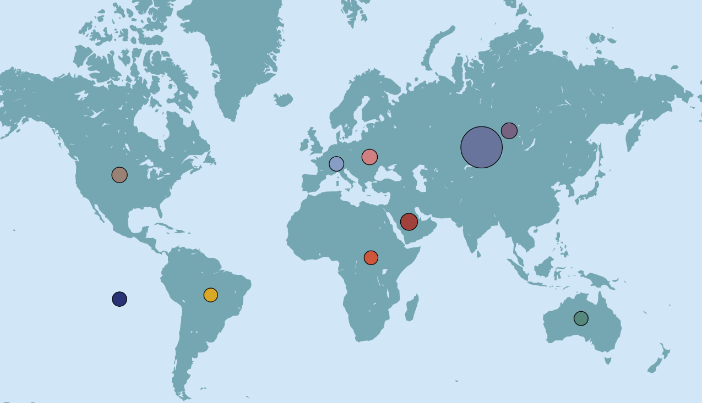
Statistiques
Production totale d’aluminium primaire en 2023: 70,581 Mt (millions de tonnes)
Canada 3,2
Québec 2,9
Asie sans la Chine
4,673
Russie et est Eur.
4,016
Am. du Nord
3,897
Eur. ouest et central.
2,713
Chine
41,666
Pays du Golf
6,217
Afrique
1,594
Autres
2,455
Am. du Sud
1,466
Océanie
1,884
www.world-aluminium.org/statistics/#map
Notes:
Production totale d’aluminium primaire en 2023 : 70,6 Mt (millions de tonnes) dont plus de la moitié (41.7 millions de tonnes) en Chine ;
Québec : 2,9 Mt, 4ème producteur mondial, 90% de la production canadienne et 80% de la production nord-américaine ; il y a une seule aluminerie canadienne hors du Québec, soit à Kitimat en C-B ; Alcan a construit une usine de production d’aluminium et une centrale hydro-électrique.

Slide 25
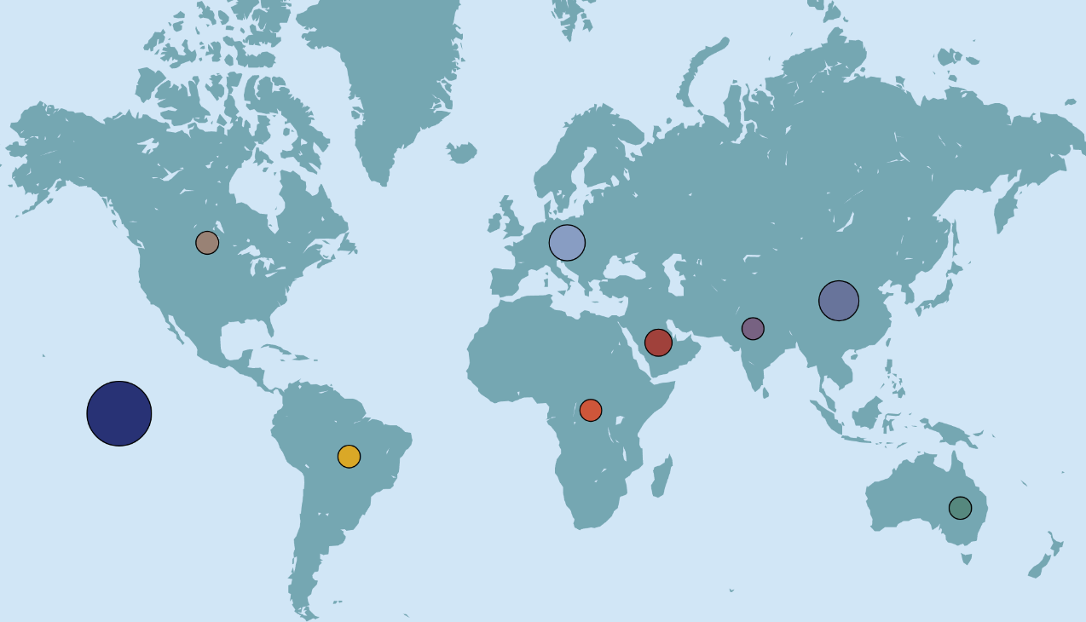
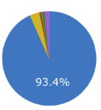
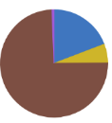
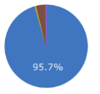
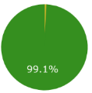
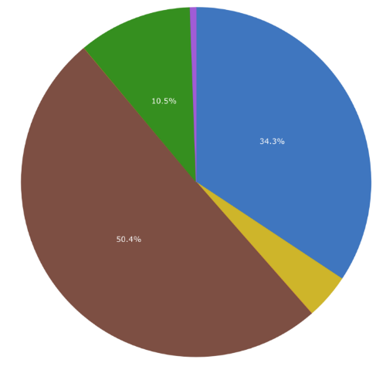

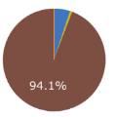
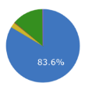


Statistiques
Énergie consommée en 2022: 903 980 GWh = 3,254 ×10¹⁸ J = 3,254 Exajoule (EJ)
Hydro
Canada
Charbon
Gaz naturel
Eur. ouest et central.
Chine
Nucléaire
Am. du Nord
Pays du Golf
Énergie
renouvelable
Tous
Asie sans la Chine
Afrique
Autres
Am. du Sud
Océanie
www.world-aluminium.org/statistics/#map
Notes:
La production d’aluminium primaire nécessite de l’énergie électrique pour effectuer l’électrolyse de l’alumine ;
La production canadienne est pratiquement basée sur 100% d’énergie hydro-électrique de source renouvelable ;
La Chine produit essentiellement sont électricité à partir du charbon comme en Australie;
Les pays du golfe persique utilisent du gaz naturel.

Slide 26
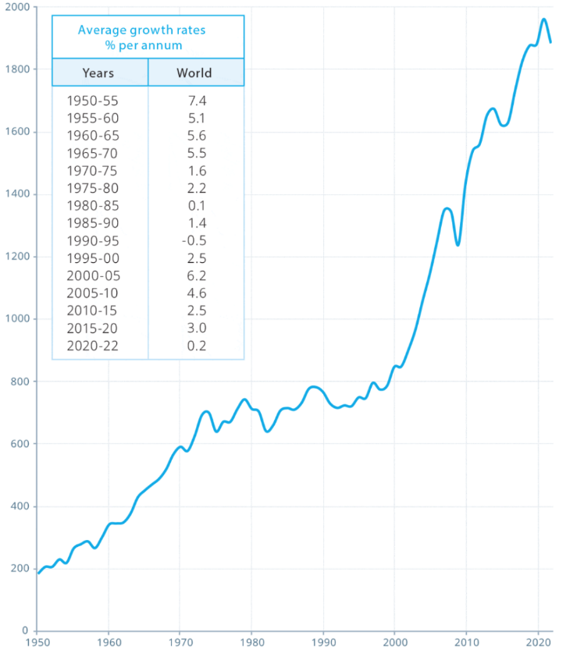
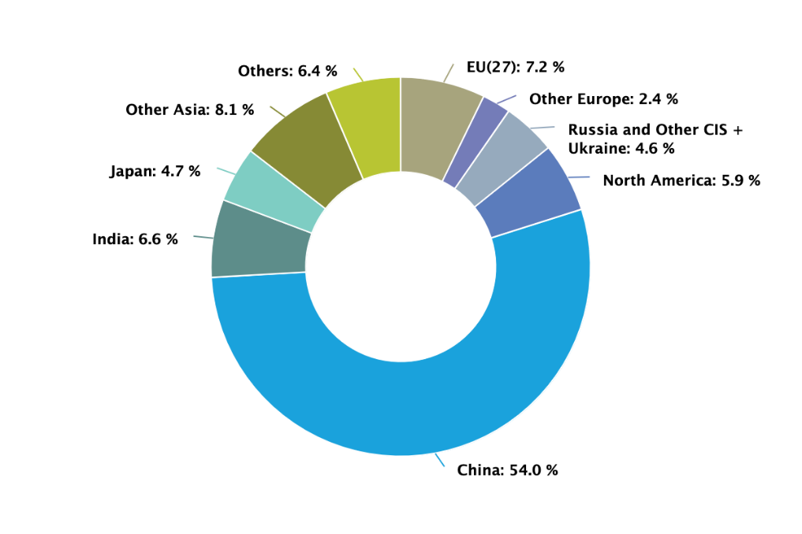
Statistiques
Production mondiale d’acier en 2022
1 885 Mt en 2022 = 26,7 x aluminium
Volume acier = 9 volumes aluminium
USA
Canada
Mexique
https://worldsteel.org/data/world-steel-in-figures-2023/
Notes:
La production mondiale de l’acier, en tonnes métriques, est 27 fois supérieure à celle de l’aluminium mais 9 fois en volume.

Slide 27
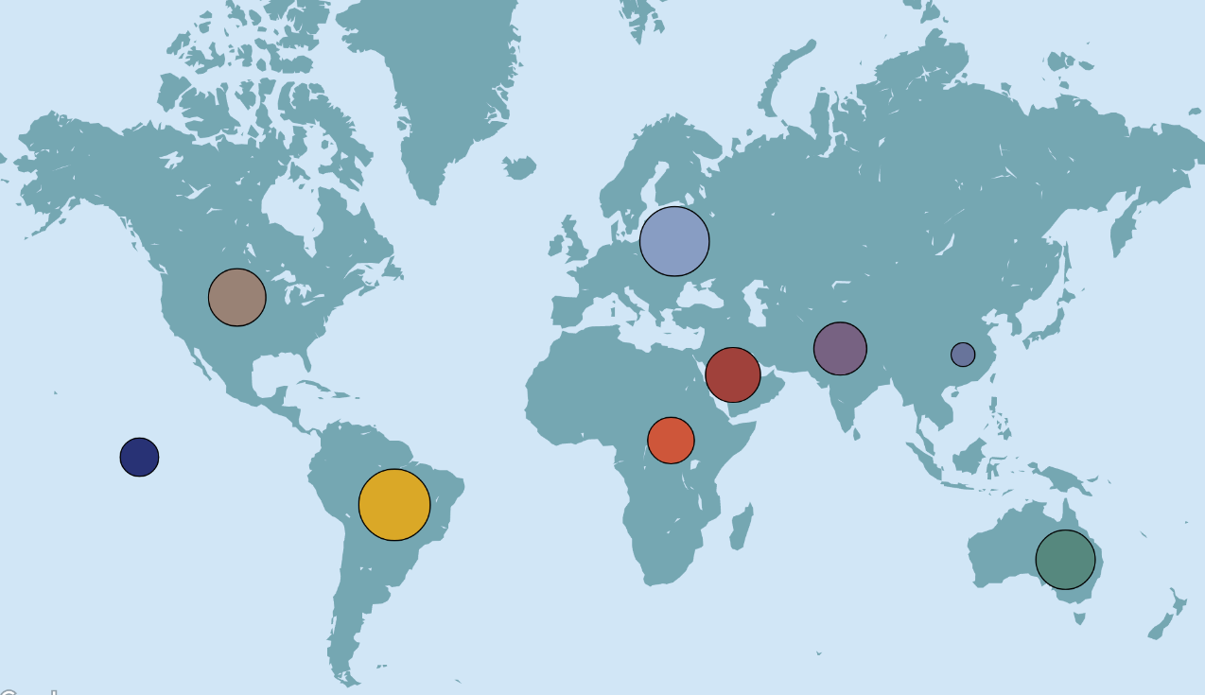
Statistiques
Énergie consommée kWh/kg d’aluminium (courant continu) en 2023
Eur. ouest et central.
15,476
Asie sans la Chine
14,738
Am. du Nord
14,821
Pays du Golf
15,048
Chine
13,324
Monde
14,091
Afrique
14,615
Am. du Sud
16,183
Océanie
16,668
https://international-aluminium.org/statistics/primary-aluminium-smelting-energy-intensity/
Notes:
L’énergie consommée (courant continu) en 2022 est d’environ 15 kWh/kg d’aluminium au Canada. Cette énergie est en constance baisse depuis 1886.

Slide 28
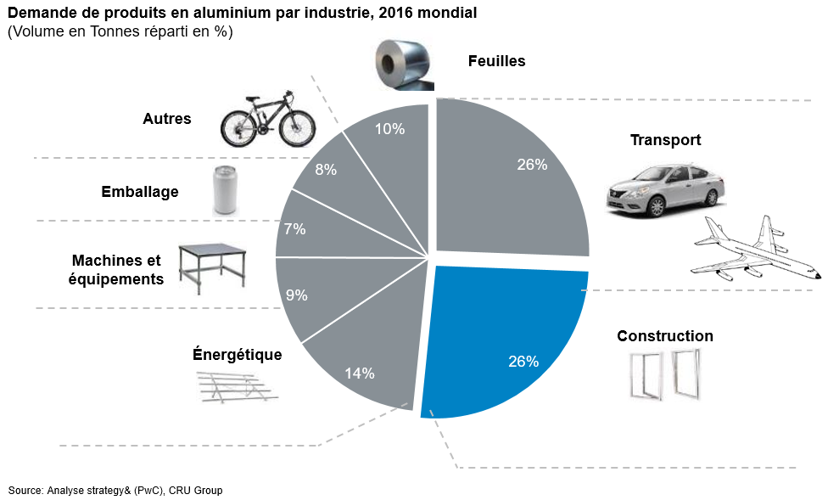
Statistiques
Notes:
La demande en aluminium dans le secteur du bâtiment draine 26% de la production soit le même % que pour le transport ;
L’électrification des transports nécessite d’alléger les véhicules;
On utilise de plus en plus d’aluminium dans le secteur des transports.

Slide 29

Émission CO2e
Émission de CO_{2e} au Canada en 2015
Produit du bois et papier 6%
https://www.ec.gc.ca/ges-ghg/default.asp?Lang=Fr&n=82BA1E22-1 (consulté en mai 2017, page qui n’est plus disponible)
Notes:
En 2015, la sidérurgie (acier) produit 17% des GES au Canada ;
Les ciments et produits de béton 14% ;
La production d’alumine et d’aluminium 9%.

Slide 30

Émission CO2e
Portrait mondial en 2022
Recyclage Al secondaire ≈ 0,82 kg CO_{2e}/ kg Al recyclé
≈ 2,0 kg CO_{2e}/kg Al si basé sur 100% d’énergie renouvelable (Canada)
Notes:
Ce tableau montre l’empreinte carbone de la production mondiale d’aluminium ;
Au Canada, l’électrolyse ne génère qu’environ 2,0 kg de CO_{2e} / kg d’Al avec l’électricité provenant de source renouvelable ;
Notons que recycler l’aluminium ne génère que 0,8 kg de CO_{2e} / kg d’Al.

Slide 31

Émission CO2e
Répartition mondiale de l’empreinte carbone selon les diverses activités de la production primaire de l’aluminium
10,6% des émissions de CO_{2e} provient du procédé direct (O₃ de l’alumine réagit avec les anodes de carbone pour s’échapper en CO₂ ;
61,4% des émissions de CO_{2e} sont reliées à la production d’électricité.
Électricité
Transport
Énergie thermique
Matériaux auxiliaires
Procédé (direct)
PFC
https://international-aluminium.org/statistics/greenhouse-gas-emissions-intensity-primary-aluminium/
Notes:
Seulement 10.6% de l’empreinte provient du procédé direct dans lequel l’oxygène de l’alumine réagit avec les anodes pour s’échapper en CO₂ ;
61% de l’empreinte provient indirectement de la génération d’électricité utile au procédé ;
Notez que le transport est l’activité qui génère le moins d’émissions.

Slide 32

Émission CO2e
Canada
Énergie ≈ 13 à 14,5 kWh/kg
CO_{2e} ≈ 2 kg/kg
Futur rapproché
Elysis CO_{2e} ≈ 0 kg/kg
Aluminium bas-carbone
https://www.globalefficiencyintel.com/new-blog/2022/cleanest-and-dirtiest-countries-for-primary-aluminum-production (consulté le 29 août 2024)
Notes:
Voici la répartition dans le monde des émissions de CO_{2e} pour l’électrolyse (sans la production d’alumine) ;
Le Canada est passé de 3 t de CO_{2e}/ tonne d’Al à 2 t en 10 ans ;
L’aluminium québécois est un aluminium à bas carbone ;
Le procédé ELYSIS, tablant sur des électrodes inertes, permettra de réduire à zéro les émissions directes du procédé en émettant de l’oxygène au lieu du CO₂ ;
ELYSIS est une coentreprise d’Alcoa, Rio Tinto, Apple, gouvernement du Qc et gouvernement du Canada.

Slide 33



Comment est produit l’aluminium
L’aluminium sur la planète Terre : métal le + abondant
Croûte terrestre
90% des réserves mondiales exploitables de bauxite sont concentrées dans les régions tropicales et subtropicales
https://fr.wikipedia.org/wiki/Cro%C3%BBte_terrestre
Notes:
L’aluminium est le métal le plus abondant dans la planète terre ;
Il se retrouve sous forme d’oxyde d’alumine dans la bauxite ;
90% des réserves mondiales exploitables de bauxite sont concentrées dans les régions tropicales et subtropicales.

Slide 34












Comment est produit l’aluminium
4
Aluminium recyclé
1
2
3
➔
➔
➔
➔
Bayer
H-H
Mise en alliage + coulée
Bauxite
➔
Alumine
Aluminium primaire
5
6
11
8
9
➔
➔
12
1ère transformation
Billettes d’extrusion
Lingots de laminage
Gueuses/lingots en T ou lingots de fonderie
2ème transformation
Produits semi-finis :
Profilés extrudés
Plaques/feuilles/feuillards
Pièces moulées
7
3ème transformation
Produits finis et manufacturés
10
34
Notes:
Voici un résumé de l’ensemble de la chaîne de valeur de l’aluminium, de la bauxite aux produits finis :
Après l’extraction de la bauxite, l’alumine est produite par le procédé d’affinage Bayer ;
L’alumine est transformée en aluminium primaire par le procédé d’électrolyse Hall-Héroult ;
Lorsque le métal est extrait de la cuve d’électrolyse, ce dernier est liquide à ≈ 950°C;
On peut couler immédiatement des gueuses ou des lingots en T de métal pur pour l’exportation ou ajouter des éléments d’alliage (présenté plus loin) pour couler et produire des billettes d’extrusion, des lingots de laminage ou des lingots de fonderie ;
Par la suite, on transforme les billettes et les lingots en produits semi-finis qui sont utilisés pour fabriquer des produits finis;
On voit sur cette diapo le catatug fabriqué en aluminium par le Groupe Océan qui a servi à la construction du pont Samuel-de-Champlain ;
Léger donc faible tirant d’eau et transportable;
On voit également ici un projet de passerelle complexe en aluminium.

Slide 35
Comment est produit l’aluminium
Références de la diapositive précédente
IV INTERNATIONAL ALUMINIUM INSTITUTE FOURTH SUSTAINABLE BAUXITE MINING REPORT, 2008, International Aluminium Institute
https://www.atelierlatrouvaille.com/a-carbure-de-silice-et-produits-de-polissage-pour-pierres/1504-f-oxyde-d-alumine.html (consulté 9 mars 2022)
Photo courtoisie de Mario Fafard
https://roanne-fonderie.fr/wp-content/uploads/2015/03/Roanne-fonderie-alliage-aluminium-Moulage-sable-moulage-31-610x600.jpg (consulté 9 mars 2022)
https://www.lightmetalage.com/news/industry-news/casthouse/arvida-casthouse-upgrades-with-revolutionary-billet-casting-technology/ (consulté 13 novembre 2025)
https://www.wagstaff.com/Wagstaff/Products/Ingot-Casting/LHC.htm (consulté 13 novembre 2025)
https://fr.made-in-china.com/co_zibokangwo/product_Casting-Aluminum-Alloy-Ingot_hrusuongy.html (consulté 9 mars 2022)
https://salmanzafar.me/applications-of-aluminum-extrusion/ (consulté 9 mars 2022)
https://www.alcircle.com/news/top-five-aluminium-sheet-plate-and-strip-manufacturers-in-the-u-s-27869?srsltid=AfmBOopmbOrGTr9tO4bVZBe0rqQRVaIpa8rQvwHcwhJyRB2XDEH9ZFv6 (consulté 13 novembre 2025)
http://souspression.canalblog.com/archives/2008/10/08/10047490.html (consulté 9 mars 2022)
https://gltugs.wordpress.com/ocean-catatug-2-2/ocean-catatug-2-mp/ (consulté 9 mars 2022)
https://aluquebec.com/media/nrlopzyn/ppt-conception-passerelle-complexe.pptx
Notes:
Liste des références des photos précédentes.

Slide 36






Comment est transformé l’aluminium
Aluminium en fusion
Éléments d’alliages
Alliages de corroyage
Alliages de fonderie
Coulée de lingots et billettes
Coulée de lingots
5
1
Lingots
Billettes
Billettes
Laminage à chaud
Extrusion
Forgeage
à chaud matrice ouverte
à chaud matrice fermée
à froid
Moulage
au sable
permanent
sous pression
Laminage à froid
Traitement thermique
Traitement thermique
Traitement thermique
Traitement thermique
2
Gauffrage et formage roulé
Plaques et feuilles
Usinage et opérations secondaires
Usinage et opérations secondaires
3
Travail des métaux en feuille
profilés roulés (roll forming)
pliage, découpe, emboutissage,
pressage en matrice (en série)
Extrusions standards,
sur mesure,
tubes
Plaques
Pièces formées,
profilé,
tubes soudés
Travail de tubes
étirage, pliage, formage,
hydroformage, …
Usinage
4
Pièces formées,
profilés,
tubes soudés
Feuilles ondulées
Plaques et feuilles
Traitement thermique
Extrusions standards, sur mesure, tubes
Pièces usinées
Pièces forgées
Pièces de fonderie
Tubes complexes
Assemblage - finition
Adapté de Michel Guillot
Notes:
Il existe deux voies de transformation et de type d’alliage d’aluminium ;
À droite, après l’ajout d’éléments d’alliage de fonderie, l’aluminium peut être coulé en lingots de fonderie pour être moulé selon divers procédés (moule au sable, moule permanent, sous-pression) ; Exemple 2 bloc moteur, exemple 5 patte de banc de parc.
À gauche, après l’ajout d’éléments d’alliage de corroyage, l’aluminium peut être coulé en lingots de laminage ou en billettes pour être respectivement laminés en produits plats ou extrudés en profilés ou en produits forgés ; Exemple 1 bobines de métal en feuille, exemple 3 profilés 20x20 pour le secteur industriel ;
Après toutes ces transformations, un traitement thermique doit être fait selon diverses recettes pour optimiser les propriétés mécaniques des composants semi-finis ;
D’autres opérations classiques sont requises par la suite pour obtenir un composant prêt à être assemblé dans un produit fini (voiture, avion, train, passerelle, mur rideau, etc.).

Slide 37
Comment est transformé l’aluminium
http://sofnord.com.tn/product/tole-en-bobine-inox/ (consulté le 27 avril 2022)
https://www.lsxceleration.com/dart-ls-next-gen-iii-aluminum-engine-block-31937221-9-450-deck-4-125-bore/ (consulté le 27 avril 2022)
https://www.thomasnet.com/articles/custom-manufacturing-fabricating/aluminum-extrusions/ (consulté le 27 avril 2022)
https://www.directindustry.fr/prod/comett/product-198986-2192695.html (consulté le 27 avril 2022)
Photo gracieuseté de M. Guillot
Notes:
Références de la diapositive précédente.

Slide 38


Comment est transformé l’aluminium
Alliage de corroyage
www.tradeindia.com/fp535217/Aluminium-Extrusion-Dies.html (consulté le 29 août 2024)
Tiré de Beaulieu « Les caractéristiques de l’aluminium structural ».
Notes:
Les deux façons les plus communes de transformer les alliages de corroyage sont le laminage et l’extrusion ;
Le laminage consiste à aplatir à chaud un lingot puis à rouler à froid la plaque de laminage pour amincir davantage le métal et exercer un travail d’écrouissage.
L’extrusion consiste à forcer, à chaud à l’aide d’une presse, le passage du métal d’une billette dans une filière pour former des profilés ; un peu comme pour de la plasticine ;
On part d’une billette d’un diamètre communément entre 7 et 9 pouces ; cette taille influence directement la capacité dimensionnelle des extrudeurs ;
On chauffe la billette de 350 à 500°C selon le type d’alliage ; on refroidi rapidement le profilé à la sortie de la presse puis on traite les profilés redressés et coupés avec un traitement thermique de vieillissement pour apporter un durcissement par précipitation.

Slide 39


Comment est transformé l’aluminium
Extrusions
Tiré de Beaulieu « Les caractéristiques de l’aluminium structural ».
Notes:
Les profilés extrudés sont grandement utilisés dans les bâtiments et les structures civiles ; examinons-les de façon plus détaillée ;
L’extrusion permet de faire tout autant des formes standards que complexes et ce procédé peut mener à une intégration de pièces qui simplifiera l’assemblage final ;
On peut également insérer des caractéristiques qui sont utiles lors de la fabrication du produit fini.

Slide 40

Comment est transformé l’aluminium
Extrusions
https://lynchmetals.com/products/custom-aluminum-extrusions/ (consulté le 29 août 2024)
Notes:
Voici un ensemble d’exemples de pièces extrudées.

Slide 41

Comment est transformé l’aluminium
Extrusions
Gracieuseté Mario Fafard, 2015
Notes:
Une estrade dans un parc fournit un exemple simple de produit fini composé d’éléments extrudés standards et sur mesure ;
Dans chaque type de profilé, la matière a été placée aux endroits importants pour assurer rigidité et résistance ainsi que pour faciliter l’assemblage.

Slide 42
Économie circulaire
Selon l’Institut EDDEC, UdeM, Qc:
  Système de production, d’échange, et de consommation visant à optimiser l’utilisation des ressources à toutes les étapes du cycle de vie d’un bien ou d’un service, tout en réduisant l’empreinte environnementale et en contribuant au bien-être des individus et des collectivités. »
http://www.pum.umontreal.ca/fichiers/livres_fichiers/9782760636767.pdf
Notes:
Définition d’économie circulaire.

Slide 43










Économie circulaire
Tiré de www.notre-planete.info/ecologie/developpement_durable/economie-circulaire.php
Notes:
Exemple d’économie circulaire : automobile ;
On extrait la bauxite, on produit l’alumine, on produit l’aluminium, on produit des composants semi-finis et on assemble ceux-ci pour produire une voiture ;
On vend l’auto neuve ;
On entretien et répare l’auto (au lieu de la jeter) ;
Celle-ci peut être revendue et réutilisée plus tard (au lieu de la jeter) ;
À la fin de vie, on peut prélever certains éléments comme pièces de seconde main (au lieu de tout jeter) ;
À la fin de vie, on peut trier les matériaux du reste des pièces, les déchiqueter et refondre l’aluminium et l’acier (au lieu de tout jeter).

Slide 44

Économie circulaire
Aluminium Life Cycle Thinking
Al primaire
Al secondaire
Carlisle S., Friedlander E., Faircloth B.Global Aluminium Recycling: A Cornerstone of Sustainable Development, World Aluminium, 2015
Wrought: aluminium de corroyage
Casting: aluminium de fonderie
Notes:
À droite de la ligne rouge, nous avons les opérations de transformation de l’aluminium ;
À chaque opération, il y a une chute de métal qui est récupérée (rebuts industriels);
La récupération se fait par type d’alliage, ce qui facilite la refonte et donne une valeur accrue à ces chutes de métal par rapport à l’approche d’un seul bac pour tous les alliages ;
Il y a aussi des pertes de métal lors de la fabrication des produits finis (rebuts industriels) ; ces rebuts sont aussi recyclés la majorité du temps par type d’alliage ;
À la fin de vie, les produits finis sont déconstruits et l’aluminium de ces produits est recyclé (rebut post-consommation) ;
À gauche de la ligne rouge, on retrouve les opérations de production d’aluminium ;
Il y a deux sources : l’aluminium primaire et l’aluminium secondaire provenant des chutes de métal et de la récupération en fin de vie ;
Comme la demande en tonnage d’aluminium augmente, que celui-ci dure longtemps dans les ponts, mur rideau, etc. et que le taux d’aluminium post-consommation recyclé n’est pas de 100%, il est toujours nécessaire d’ajouter de l’aluminium primaire.

Slide 45
Économie circulaire
L'économie de l’aluminium est une économie circulaire
  Dans la plupart des produits en aluminium, celui-ci n'est pas réellement consommé, mais simplement utilisé ;
  Le cycle de vie d'un produit en aluminium = berceau-à-berceau (cradle-to-cradle) et non berceau-à-tombe (cradle-to-grave) ;
≈ 55% de l’aluminium utilisé aujourd’hui pour produits semi-finis et finis provient du recyclage (rebus industriel + rebut post-consommation) ;
≈ 25-30% provient de l’aluminium en fin de vie (post-consommation) ;
Il n'y a pas de différence de qualité entre un produit entièrement en métal primaire et un produit en métal recyclé.
Notes:
Pour beaucoup de produits en aluminium, celui-ci ne sera pas réellement consommé en fin de vie, mais simplement utilisé ;
Le cycle de vie d'un produit en Al = berceau-à-berceau et non berceau-à-tombe ;
≈ 55% de l’Al utilisé aujourd’hui pour produits semi-finis et finis provient du recyclage (rebut industriel + rebut post-consommation) ;
≈ 25-30% provient de Al en fin de vie (rebut post-consommation) ;
Il n'y a pas de différence de qualité entre un produit entièrement en métal primaire et un produit en métal recyclé.

Slide 46
Économie circulaire
≈ 1 milliard de tonnes d’aluminium en « stock » en 2020.
Banque de stockage de matériaux et d'énergie pour une utilisation future du recyclage. En 2020 :
  construction = 35%
  transport = 28%
  l'ingénierie et le câble = 27%
  Autres = 10%
L’aluminium est durable en construction :
  La génération d’aluminium en fin de vie ➔ après une longue période (+80 ans) ;
  Europe et Amérique du Nord utilise l’aluminium depuis longtemps ➔ disponibilité pour le recyclage ;
  L’utilisation en forte hausse dans les pays comme la Chine, l’Inde, le Brésil ➔ prendra 80 ans avant d’avoir sa disponibilité pour le recyclage.
Par comparaison l’aluminium dans les cannettes a un cycle de vie qui se compte en semaines/mois.
Construire pour déconstruire facilement
Notes:
≈ 1 milliard de tonnes d’Al en « stock » en 2020 ;
Banque de stockage de matériaux et d'énergie pour une utilisation future du recyclage. En 2020 :
Construction = 35%
Transport = 28%
L'ingénierie et le câble = 27%
Autres = 10%
Al étant durable, il est utilisé en construction ;
La génération d’Al fin de vie ➔ longue période (+80 ans) ;
Europe et Amérique du Nord utilise Al depuis longtemps ➔ disponibilité d’Al recyclé ;
L’utilisation en forte hausse des pays comme Chine, Inde, Brésil ➔ prendra 80 ans avant de pouvoir être disponible.
Par comparaison l’aluminium dans les cannettes a un cycle de vie qui se compte en semaines/mois, le recyclage (UBC) se fait d’ailleurs en boucle fermée.

Slide 47
Séries d’alliages de corroyage
Les désignations standards AA – Alliages de corroyage (Description complète dans ANSI H35.1)
  Premier chiffre – principal élément d’alliage (traitable thermiquement ou non traitable thermiquement)
  1XXX – Aluminium pur 99% ou plus Conducteur électrique
  2XXX – Al-Cu Aluminium avec du cuivre Avion / aérospatiale etc.
  3XXX – Al-Mn Aluminium avec du manganèse Échangeur chaleur / canettes etc.
  4XXX – Al-Si Aluminium avec du silicium Tiges de soudage
  5XXX – Al-Mg Aluminium avec du magnésium Maritime
  6XXX – Al-Mg-Si Aluminium avec magnésium et silicium Structures
  7XXX – Al-Zn Aluminium avec zinc Aéronautique
  8XXX – Al + autres Espace, avion et applications cryogéniques
  9XXX – Usage futur
  Deuxième chiffre – Variation de l’alliage initial
  Troisièmes et quatrièmes chiffres – Numéro unique à l’alliage sans autre signification
Le corroyage consiste en un martelage de l’Al au pilon, au marteau ou à la presse, de manière à améliorer ses caractéristiques mécaniques, après l'affinage. Il provoque un resserrement du métal et une orientation des cristaux par l'action d'un travail de déformation dans une ou plusieurs directions privilégiées.
Notes:
Comme on a déjà mentionné, il existe deux types d’alliage d’aluminium ;
Le premier groupe, les alliages de corroyage sont conçus afin de produire des composants répondant à des besoins spécifiques : haute résistance, très bonne conductivité électrique, dissipateur de chaleur, haute résistance à haute température, formabilité, résistance accrue à la corrosion etc. ;
Les alliages sont définis en famille : 1xxx, 2xxx, etc. ; certaines familles traitables thermiquement et d’autres non ; le premier chiffre indiquant l’élément d’alliage dominant ;
Le deuxième chiffre représente une variation/évolution de l’alliage initial ;
Les troisièmes et quatrièmes chiffres forment un numéro unique à l’alliage sans autre signification ;
Les alliages de la série 5xxx, principalement disponibles en plaques et feuilles, sont très utilisés dans le domaine maritime pour leur excellente soudabilité et leur haute résistance à la corrosion en milieu salin ;
Les alliages de la série 6xxx, principalement disponibles en profilés extrudés, sont très populaires en structure.

Slide 48
Séries d’alliages de fonderie
Les désignations standards AA – Alliages de fonderie (Description complète dans ANSI H35.1)
  Premier chiffre – principal élément d’alliage
  1XX.X – Aluminium pur 99% ou plus
  2XX.X – Al-Cu Aluminium avec du cuivre
  3XX.X – Al-Si+Cu Aluminium avec du silicium et du cuivre A356 commun, A380 giga-casting automobile
  4XX.X – Al-Si Aluminium avec du silicium
  5XX.X – Al-Mg Aluminium avec du magnésium
  6XX.X – Non utilisé
  7XX.X – Al-Zn Aluminium avec zinc
  8XX.X – Al+Sn Aluminium avec étain
  9XX.X – Al+autres éléments
  Deuxième et troisième chiffres – Numéro unique à l’alliage sans autre signification
  Quatrième chiffre – Moulage (0) ou lingot (1, 2)
  Lettre précédant les chiffres - Variations A, B, C de l’alliage
Notes:
Le deuxième groupe concerne les alliages de fonderie conçus pour favoriser le remplissage des cavités des moules et l’atteinte des propriétés mécaniques désirables sans autre forme d’écrouissage (ils pourront recevoir des traitements thermiques) ;
Leur nomenclature suit des principes similaires aux alliages de corroyage ;
L’alliage A356 est de loin le plus répandu ; le secteur automobile révolutionne la manière de couler des pièces avec les « mega-casting ».

Slide 49
États métallurgiques
Les désignations des états métallurgiques (Description complète dans ANSI H35.1)
L’état métallurgique est décrit par une lettre suivie de chiffres. Exemple 6061-T6, 5052-H34
F: Tel que fabriqué
  Aucun traitement thermique ou travail à froid;
O: Recuit
  Chauffage et refroidissement lent;
  Améliore la ductilité;
H: Écroui (familles 1xxx, 3xxx et 5xxx)
  Alliage de corroyage seulement
  Propriétés mécaniques augmentées;
  Avec ou sans traitement thermique;
  Laminage à froid;
W: Mis en solution;
  État instable;
  Période de vieillissement naturel indiquée;
  Applications rares (Ex.: rivets d’avionnerie);
T: Traité thermiquement (familles 2xxx, 4xxx, 6xxx, 7xxx et la plupart des alliages de fonderie)
  État stable
  Avec ou sans écrouissage.
Pour améliorer davantage les propriétés mécaniques des alliages
Notes:
On a parlé d’écrouissage et de traitement thermique afin d’améliorer les propriétés mécaniques des alliages ;
Dans la nomenclature des alliages, on attache toujours un état métallurgique ;
LIRE PAR LA SUITE SUR LA DIAPO

Slide 50

Structure cristalline de l’Al
Structure cubique à faces centrées
(acier cubique à corps centrés à T ambiante)
Tiré de Beaulieu « Les caractéristiques de l’aluminium structural ».
Notes:
Cette figure illustre à différentes échelles la microstructure d’un alliage ;
Pour un élément en aluminium, si on zoom, on retrouve une structure granulaire composée de grains et joints de grains ;
Les grains ont une structure cristalline composée d’une structure atomique du type cubique à faces centrées avec l’aluminium ;
L’acier possède une structure cubique à corps centrés mais change à cubique à faces centrées à environ 915°C.

Slide 51

Effet de l’ajout d’éléments d’alliage
Les atomes de l’élément d’alliage remplacent des atomes d’aluminium tel qu’illustré sur la figure. N’ayant pas la même dimension, il s’ensuit des distorsions dans le réseau cristallin, et ces distorsions sont des entraves aux mouvements entre les plans d’atomes. Conséquemment, la limite élastique (F_{y}) et la résistance à la rupture (F_{u}) augmentent alors que la ductilité diminue, d’où l’utilisation d’éléments d’alliages pour augmenter les propriétés mécaniques.
Exemple: 2,5% de magnésium ajouté à la barre d’aluminium pur (1100-O) Alliage 5052-O
Alliage* | % Mg | F_{y} min (MPa) | F_{u} min (MPa) | ε (%)
1100-O | 0.0 | 25 | 75 | 28
5005-O | 0.8 | 35 | 105 | 22
5052-O | 2.5 | 65 | 170 | 18
5154-O | 3.5 | 75 | 205 | 18
Tiré de Beaulieu « Les caractéristiques de l’aluminium structural ».
*Propriétés fournies pour une plaque de 6.3 mm d’épaisseur.
Données tirées de « Aluminum standards and data Metric SI » de l’Aluminum Association
Notes:
Les atomes de l’élément d’alliage remplacent des atomes d’aluminium tel qu’illustré sur la figure ;
N’ayant pas la même dimension, il s’ensuit des distorsions dans le réseau cristallin et ces distorsions sont des entraves aux mouvements entre les plans d’atomes ;
Conséquemment, la limite élastique (F_{y}) et la résistance à la rupture (F_{u}) augmentent alors que la ductilité diminue, d’où l’utilisation d’éléments d’alliages pour augmenter les propriétés mécaniques ;
Le tableau montre donc l’influence grandissante sur les résistances mécaniques et l’allongement à la rupture qu’a la concentration d’un élément d’alliage typique comme le magnésium.

Slide 52

Effet de l’écrouissage
L’écrouissage, classé à juste titre comme un travail à froid, se fait à la température de la pièce. Son effet est d’aplatir et de déformer les grains dans le sens du laminage. Il en résulte que lorsqu’on applique des contraintes à la plaque écrouie, le glissement des plans d’atomes est entravé par la présence de défauts générés et il faut plus d’énergie pour déformer la plaque, une fois écrouie. Les limites élastique et ultime augmentent, de même que la résistance à la déformation, mais la ductilité diminue.
Alliage* | % Écroui | F_{y} min (MPa) | F_{u} min (MPa) | ε (%)
1100-O | 0 | 25 | 75 | 30
1100-H12 | 25 | 75 | 95 | 8
1100-H14 | 50 | 95 | 110 | 5
1100-H16 | 75 | 115 | 130 | 4
1100-H18 | 100 |  | 150 | 4
Tiré de Beaulieu « Les caractéristiques de l’aluminium structural ».
Les gains dus à l’écrouissage peuvent être dissipés par de la chaleur.
*Propriétés fournies pour une feuille de 3.2 mm d’épaisseur.
Données tirées de « Aluminum standards and data Metric SI » de l’Aluminum Association
Notes:
L’écrouissage, un travail à froid, se fait à la température de la pièce ;
Son effet est d’aplatir et de déformer les grains dans le sens du laminage ;
Il en résulte que lorsqu’on applique des contraintes à la plaque écrouie, le glissement des plans d’atomes est entravé par la présence de défauts générés et il faut plus d’énergie pour déformer la plaque, une fois écrouie ;
Les limites élastique et ultime augmentent, de même que la résistance à la déformation, mais la ductilité diminue;
Le tableau montre l’effet de différents niveaux d’écrouissage sur les propriétés mécaniques pour l’alliage 1100;
Attention ! Ces gains dus à l’écrouissage peuvent être dissipés par de la chaleur.

Slide 53


Effet de la précipitation
Certains éléments d’alliages ne sont solubles dans la matrice solide d’aluminium qu’à hautes températures. Ces éléments peuvent rester trappés dans la solution solide lorsque l’on refroidi rapidement. En réchauffant avec un bon dosage, ces éléments pourront former une pluie de fins précipités de façon à maximiser l’interférence et les blocages dans la structure cristalline. Une séquence typique se compose d’une mise en solution (a), d’une trempe (c) et d’un vieillissement (d).
Les gains dus au durcissement par précipitation peuvent être dissipés par de la chaleur.
Alliage* | Situations | F_{y} min (MPa) | F_{u} min (MPa) | ε (%)
6061-O | b) et e) | 110 max | 150 max | 16
6061-T4 | c) | 110 | 180 | 16
6061-T6 | d) | 240 | 260 | 8
6061-T6 Soudé | d) + soudage | 105 | 165
Tiré de Wikimedia Commons https://commons.wikimedia.org/wiki/File:6061_Aluminum_Heat_Treating_Process.svg
Consulté le 14 novembre 2025
*Propriétés fournies pour un profilé extrudé aux parois de moins de 6.3 mm d’épaisseur.
Données tirées de « Aluminum standards and data Metric SI » de l’Aluminum Association et tirées de CSA S6-25 art. 17.4.3
Tiré de Beaulieu « Les caractéristiques de l’aluminium structural ».
Notes:
Certains éléments d’alliage ne sont solubles dans la matrice solide d’aluminium qu’à hautes températures ; exemple f) diagramme de phases aluminium – cuivre ;
On peut donc trapper ces éléments dans la solution solide en refroidissant rapidement ; si on refroidit lentement les précipités se formeront de manière plus grossière et pourront migrer aux joints de grain => état recuit b) ;
Ensuite, on peut doser leur précipitation pour maximiser l’impact sur les propriétés mécaniques ; cela se produit lorsqu’une fine pluie de petits précipités se forment ; si on survieillit e), on retrouvera un état similaire au recuit ;
La séquence typique est donc mise en solution a), trempe c) et vieillissement d) ;
Le tableau montre l’effet de ces traitements thermiques sur les propriétés mécaniques du 6061, alliage typique des profilés structuraux. Notons que le soudage affecte grandement les alliages traités thermiquement.

Slide 54

Effet du soudage sur les alliages d’aluminium
Tiré de Beaulieu « Les caractéristiques de l’aluminium structural ».
Notes:
On voit sur cette figure la résistance relative entre différents alliages et l’influence sur la réduction de résistance due au soudage. Les alliages qui sont simplement écrouis perdront moins de résistance ultime au soudage que ceux qui sont simplement traités thermiquement. Il y a probablement une erreur concernant le 5083-H18 qui n’existe pas, lire plutôt 5083-H321.

